Slide 2
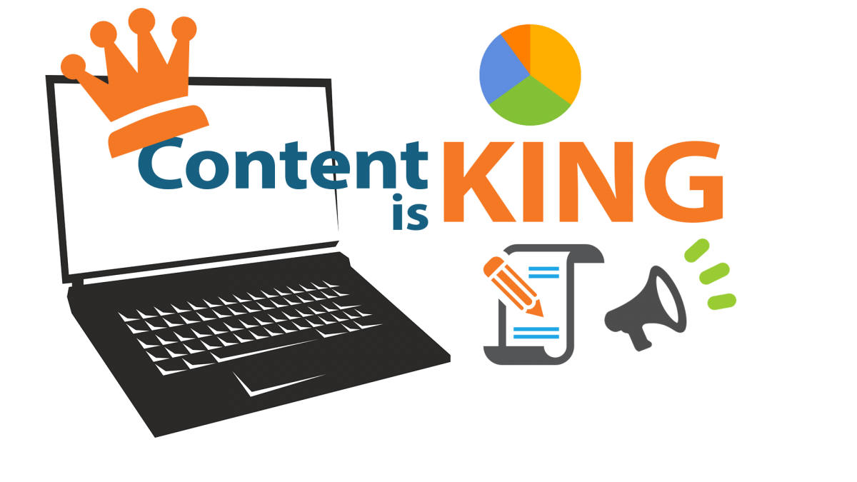
بازاریابی محتوا
پلن های ارائه خدمات بازاریابی محتوا
علیرضا حمداللهی

Slide 3
استراتژی محتوا و بازاریابی محتوا
استراتژی محتوا
استراتژی محتوا به برنامه ریزی، مدیریت و نقشه راه محتوا گفته می شود. وقتی برای کسب و کار خود استراتژی محتوایی تعیین نکنیم یعنی سوار خودرویی شده ایم و آنرا به حرکت در آوردیم در صورتی که اصلا نمی دانیم که مقصد ما کجاست.
بازاریابی محتوا
راهکاری است برای جذب مشتری و فروش محصولات به کمک محتوای تولید شده مورد نیاز مشتریان

Slide 4
استراتژی محتوا و بازاریابی محتوا چه فرقی باهم دارند؟!
برخی افراد به اشتباه تصور می کنند که استراتژی محتوا همان بازاریابی محتواست. چنین چیزی صحیح نیست.
بازاریابی محتوا می تواند در ادامه استراتژی محتوای شما باشد. با توجه به اینکه کاربران و جامعه هدف ما به چه چیزی نیاز دارند ما باید تولید محتوا کرده و با محتوای تولید شده خود، بازاریابی کنیم.
اما حقیقتا این فرآیند بدون استراتژی محتوا بی نتیجه خواهد بود. دقیقا مانند مثال قبل، انگار که سوار بر خودرویی شده ایم و بدون هدف شروع به حرکت کنیم.
بازاریابی محتوای ما زمانی به نتایج خوبی می رسد که ما مطابق استراتژی خود، تولید محتوا و بازاریابی کنیم. استراتژی محتوا یعنی هدف و برنامه ریزی و بازاریابی محتوا یعنی تولید محتوا و بازاریابی از آن محتوا براساس همان هدف و برنامه ریزی که داریم.

Slide 5
ارتباط بازاریابی محتوا و بازاریابی درون گرا
در روش های بازاریابی سنتی ما تبلیغ را به زور به جامعه هدف خود نشان می دهیم. مانند تبلیغات ایرانسل و همراه اول و بانک ها در رسانه ملی
اما روش های بازاریابی درون گرا از این شیوه پیروی نمی کنند. هنگامی که شما تولید محتوا می کنید، محیط در اختیار شماست. محتوای بلاگ و سایت شما متعلق به شماست و آن را به اجبار به کاربران نشان نمی دهید بلکه آنها خودشان و با انتخاب خودشان به وب سایت شما آمده و محتوای شما را می خوانند. در خبرنامه شما عضو شده و محصولات شما را خریداری می کنند. اگر محتوا و محصولات ما کیفیت بالا داشته و در بازار نیز رقابتی باشند، آنها تبدیل به مشتریان وفادار ما نیز می شوند و برند ما را تبلیغ خواهند کرد. چه تبلیغی بهتر از این!

Slide 6
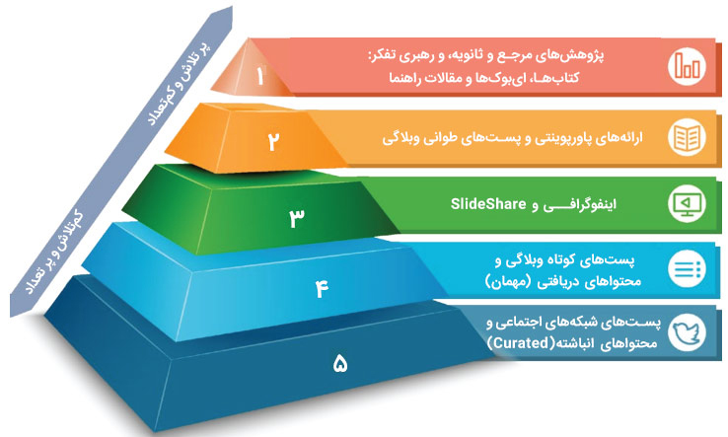
هرم بازاریابی محتوا
سطح | امتیاز در هرم | نوع محتوا
1 | 500 | کتاب، ای‌بوک، راهنماها
2 | 250 | پست های طولانی، پاورپوینت
3 | 100 | اینفوگرافی، اسلایدشر، چک لیست،
4 | 50 | پست های کوتاه تر، محتوای دریافتی (مهمان)، ایمیل تبلیغاتی
5 | 1 | محتوای انباشته، پست در شبکه های اجتماعی
منبع: novin.com و curate.com

Slide 7
پلن های بازاریابی محتوا
برنزی | نقره ای | طلایی
مشاوره استراتژی محتوا | مشاوره استراتژی محتوا | مشاوره استراتژی محتوا
تعیین نقشه راه | تعیین نقشه راه | تعیین نقشه راه
بررسی و انتخاب کلمات کلیدی | بررسی و انتخاب کلمات کلیدی | بررسی و انتخاب کلمات کلیدی
مشاوره بهبود تجربه کاربری | مشاوره بهبود تجربه کاربری | مشاوره بهبود تجربه کاربری
ارائه چک لیست بهینه سازی محتوا | ارائه چک لیست بهینه سازی محتوا | ارائه چک لیست بهینه سازی محتوا
درج schema | درج schema | درج schema
بهینه سازی تصاویر | بهینه سازی تصاویر | بهینه سازی تصاویر
تولید 4 مقاله 3500 کلمه ای | تولید 10 مقاله 3500 کلمه ای | تولید 15 مقاله 3500 کلمه ای
ماهانه 2.000.000 | ماهانه 2.500.000 | ماهانه 3.000.000

Slide 8
ویژگی های قراردادی پلن ها
در ابتدا و انتهای هر فعالیتی، گزارش فنی ارائه می شود.
محدودیت خاصی در تعداد تصاویر استفاده شده در مقالات وجود ندارد اما عکاسی آن به عهده مشتری می باشد.
بابت بهینه سازی تصاویر و ویرایش های گرافیکی (بهینه سازی حجم و سایز) هزینه ای دریافت نمی شود.
حداقل 50 درصد مبلغ قرارداد، قبل از اجرای آن دریافت می گردد.
در این پلن ها آموزشی ارائه نمی شود و در صورت نیاز به آموزش، پلن مجزا ارائه می گردد.
این تولید محتوا صرفا برای وب سایت و بلاگ بوده و برای شبکه های اجتماعی، پلن های تخصصی آن ارائه می گردد.
در این پلن ها محتوای ویدئویی و اینفوگرافی وجود ندارد و در صورت نیاز پلن های اختصاصی آن ارائه می گردد.
آیا طبقه بندی محتوا نیاز است؟

Slide 9
ارائه پیشنهاد
ارائه: قرارداد آموزش سئو
ارائه: قرارداد تولید و بازاریابی محتوا در شبکه های اجتماعی
ارائه: قرارداد تولید محتوای غیرمتنی مانند موشن گرافی، اینفوگرافی، پادکست و ...
ارائه: قرارداد طراحی تجربه کاربری یا UX و بررسی کاربرد آن در بازاریابی محتوا (بررسی ابزارها)
فعالیت گروهی: برنامه زنده تلویزیونی مطابق تجربیات قبل
فعالیت گروهی: ترکیب کسب و کارهای مرتبط

Slide 10
با سپاس از توجه و همراهی شما

